Slide 1
DDD 战术设计- 01(Kratos)
毛剑/bilibili 基础架构部 负责人

Slide 2
目录
1
贫血模型 vs 领域模型
2
领域驱动设计
3
QA

Slide 3
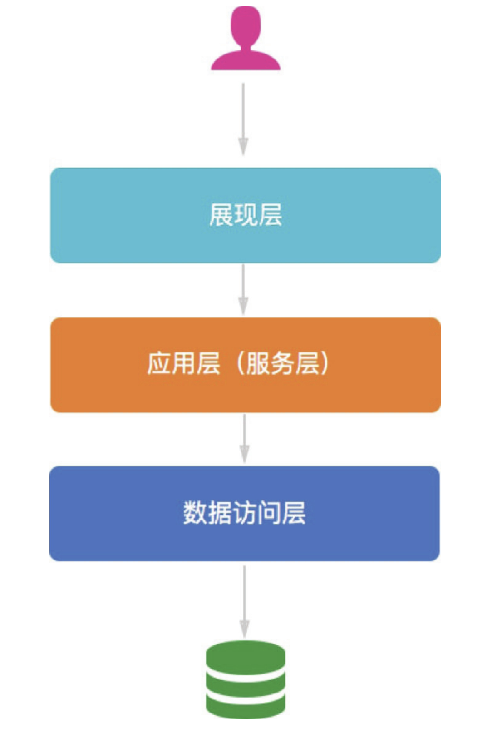
贫血模型 vs 领域模型
为了管理庞大的资源种类和繁复的引用关系，人们自然而然的将做同样事情的代码放在了统一的地方。将不同职责的事物分类，将复杂的、庞大的问题分解、降级成可以解决的问题，然后分而治之。
比如在实践中，展现部分的代码只负责将数据渲染出来，应用部分的代码只负责序列化／反序列化、组织并协调对业务服务的调用，数据访问层则负责屏蔽底层关系型数据库的差异，为上层提供数据。这就是层级架构的由来：上层的代码直接依赖于临近的下层，一般不对间接的下层产生依赖，层次之间通过精心设计的 API 来通信（依赖通常也是单向的）。

Slide 4
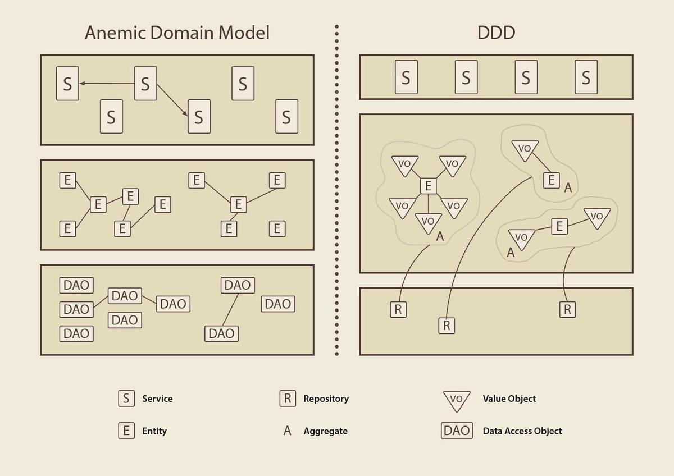
贫血模型 vs 领域模型
贫血模型是指，其领域对象贫血的模型。在贫血模型中，领域对象仅用作数据载体，没有行为和业务逻辑，业务逻辑通常放在服务、utils 和 helper 程序等中。被持久化的类，我们称之为实体。它们在上图的图表中以字母 E 表示。这些实体实际上是数据库表的 Object-Oriented Representation。我们没有在它们内部实现任何业务逻辑。它们唯一的作用是被一些 ORM 映射到它们的数据库等价物。

Slide 5
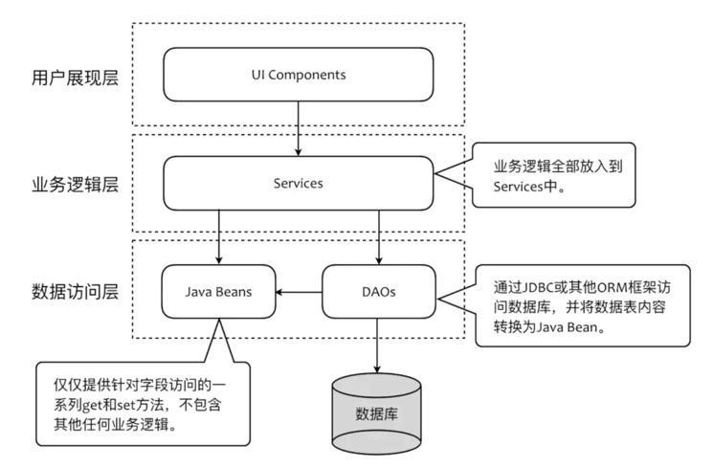
贫血模型 vs 领域模型
当我们的映射实体准备就绪时，下一步是创建用于读写它们的类。就是 DAO(数据访问对象)。通常，我们的每个实体都代表不同的业务用例，所以 DAO 类的数量与实体的数量相匹配。DAO 类只不过是用于检索和持久化实体的工具。在 DAO 之上的最后一层是我们实现的精髓 Service。典型的服务总是执行以下操作: 使用 DAO 加载实体，根据需求修改它们的状态并持久保存它们。Martin Fowler 将这种体系结构描述为一系列事务脚本。功能越复杂，加载和持久化之间的操作数量就越多。
Notes:
通常，一些Servcie会使用其他Servcie，导致了代码量和复杂性都增加。

Slide 6
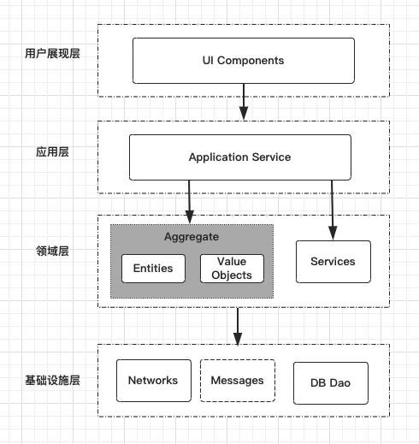
贫血模型 vs 领域模型
上面提到，这种传统的三成模式，会导致贫血模型。要避免贫血模型，就需要合理地将操作数据的行为分配给领域模型对象（Domain Model），即战术设计中的 Entity 与 Value Object，而不是放到三层模型中的 Service中。
Notes:
通常，一些Servcie会使用其他Servcie，导致了代码量和复杂性都增加。

Slide 7
目录
1
贫血模型 vs 领域模型
2
领域驱动设计
3
QA

Slide 8
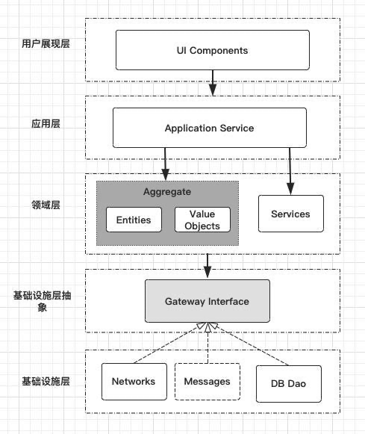
领域驱动设计
将业务的行为合理的分配给了领域模型对象（Domain Model），这样可以避免贫血，同时又不会造成业务逻辑层太臃肿。
发完一个系统，不可能一成不变，都是会不断的更新迭代的，因此需求会不断的更新和变化。仔细观察，我们会发现变化总是有迹可循的。其一，用户体验、操作习惯的变化，往往会导致系统界面展示的多变；其二，部署平台，组件切换的变化，往往会导致系统底层存储的多变。但总体来说，系统的核心领域逻辑基本上不会大变。
Notes:
通常，一些Servcie会使用其他Servcie，导致了代码量和复杂性都增加。

Slide 9
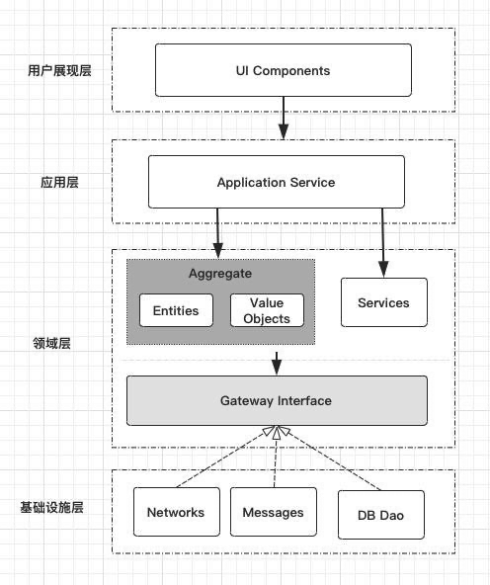
领域驱动设计
访问这些领域对象属于业务要素，而如何访问这些领域对象（如通过外部资源），则属于具体实现的技术要素。从编码角度看，领域对象实例的容身之处不过就是一种数据结构而已，区别仅在于存储的位置。领域驱动设计将管理这些对象的数据结构抽象为资源 Repository。
通过这个抽象的资源库访问领域对象，自然就应该看作是一种领域行为。倘若资源库的实现为数据库，并通过数据库持久化的机制来实现领域对象的生命周期管理，则这个持久化行为就是技术因素。
Notes:
Repositories 应该搬迁至领域层，图中的领域层就不再依赖任何其他层次的组件或类，成为一个纯粹的领域模型

Slide 10
领域驱动设计
访问这些领域对象属于业务要素，而如何访问这些领域对象（如通过外部资源），则属于具体实现的技术要素。从编码角度看，领域对象实例的容身之处不过就是一种数据结构而已，区别仅在于存储的位置。领域驱动设计将管理这些对象的数据结构抽象为资源 Repository。
通过这个抽象的资源库访问领域对象，自然就应该看作是一种领域行为。倘若资源库的实现为数据库，并通过数据库持久化的机制来实现领域对象的生命周期管理，则这个持久化行为就是技术因素。
Notes:
Repositories 应该搬迁至领域层，图中的领域层就不再依赖任何其他层次的组件或类，成为一个纯粹的领域模型

Slide 11
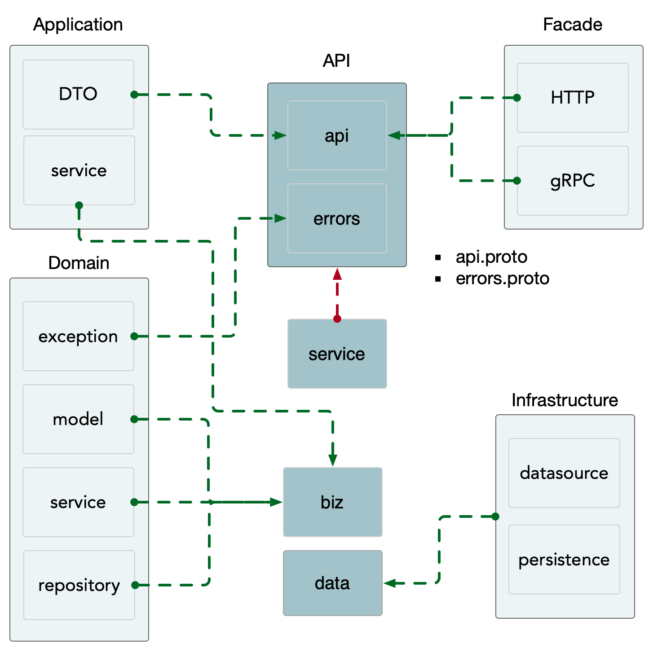
领域驱动设计
接口层：
它负责向用户显示信息和解释用户命令，完成前端界面逻辑。这里的用户不一定是使用用户界面的人，也可以是另一个计算机系统（API），即主动适配器。
Notes:
Repositories 应该搬迁至领域层，图中的领域层就不再依赖任何其他层次的组件或类，成为一个纯粹的领域模型

Slide 12
领域驱动设计
应用层：
它是很薄的一层，负责展现层与领域层之间的协调，也是与其它系统应用层进行交互的必要渠道。它主要负责服务的组合、编排和转发，负责处理业务用例的执行顺序以及结果的拼装，拼装完领域服务后以粗粒度的服务通过 API 对外暴露。应用层除了定义应用服务之外，在这层还可以进行安全认证，权限校验，持久化事务控制或向其他系统发送基于事件的消息通知。
Notes:
Repositories 应该搬迁至领域层，图中的领域层就不再依赖任何其他层次的组件或类，成为一个纯粹的领域模型

Slide 13
领域驱动设计
领域层：
它是业务软件的核心所在，包含了业务所涉及的领域对象（实体、值对象）、领域服务以及它们之间的关系，负责表达业务概念、业务状态信息以及业务规则，具体表现形式就是领域模型。
领域服务：当领域中，某个操作过程或转换过程不是实体或者值对象的指责时，我们便应该将操作放在一个单独的接口中，即领域服务。
Notes:
Repositories 应该搬迁至领域层，图中的领域层就不再依赖任何其他层次的组件或类，成为一个纯粹的领域模型

Slide 14
领域驱动设计
基础设施层：
一个系统的基础不仅仅限于对数据库的访问，还包括访问诸如网络、文件、消息队列或者其他硬件设施，因此本层更名为“基础设施层”是非常合理的。它向其他层提供通用的技术能力，为应用层传递消息，为领域层提供持久化机制（如数据库资源）等。即被动适配器。
Notes:
Repositories 应该搬迁至领域层，图中的领域层就不再依赖任何其他层次的组件或类，成为一个纯粹的领域模型

Slide 15
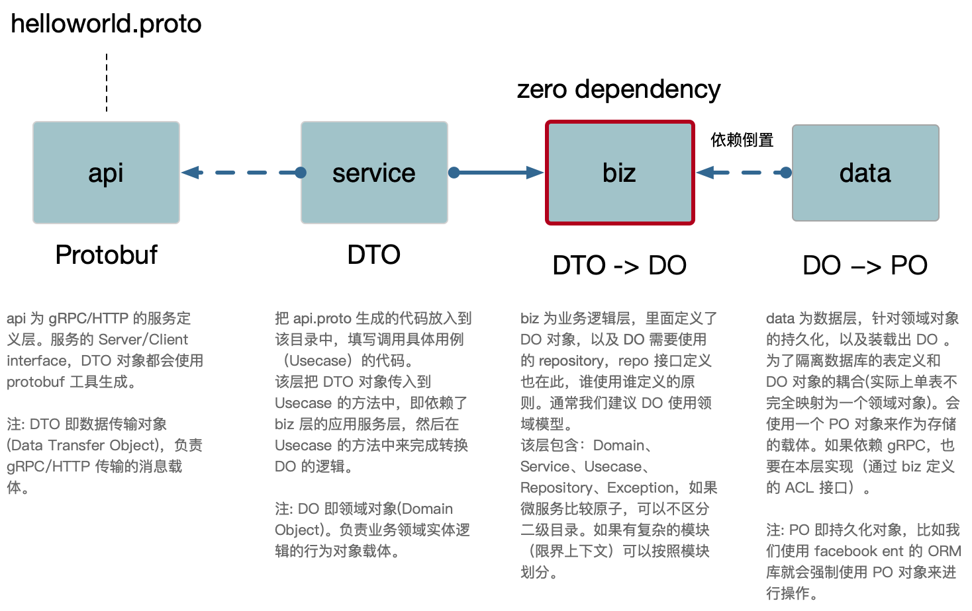
领域驱动设计
Notes:
Repositories 应该搬迁至领域层，图中的领域层就不再依赖任何其他层次的组件或类，成为一个纯粹的领域模型

Slide 16
目录
1
贫血模型 vs 领域模型
2
领域驱动设计
3
QA

Slide 17
References
[1] https://www.jianshu.com/p/ae473acea7de

Slide 18

THANKS

